Slide 1
Chap14. 제약 조건

Slide 2
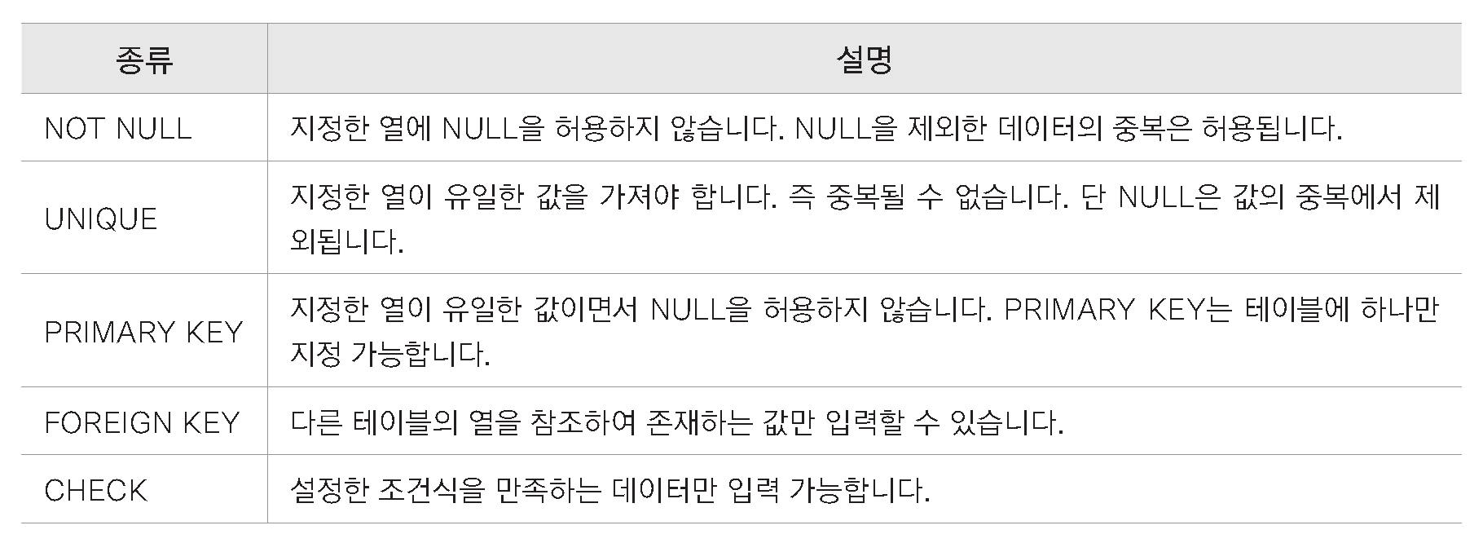
14-1 제약 조건 종류
제약 조건이란?
테이블 열에 저장될 데이터의 특성, 조건을 지정

Slide 3
데이터 무결성
데이터의 정확성과 일관성을 유지
영역 무결성 : 열에 대해 규정한 사항 모두 만족
개체 무결성 : 기본키가 반드시 있어서 중복되는 데이터가 없어야 함
참조 무결성: 외래키는 참조하는 테이블의 기본키이며 NULL을 허용

Slide 4
14-2 빈값을 허락하지 않는 NOT NULL
NOT NULL
지정된 열에 NULL 저장 불가
NULL외 데이터의 중복은 허용
테이블을 생성하며 제약조건 지정
> 실습 14-1 CREATE TABLE TABLE_NOTNULL ( LOGIN_ID VARCHAR2(20) NOT NULL, LOGIN_PWD VARCHAR2(20) NOT NULL, TEL VARCHAR2(20)); DESC TABLE_NOTNULL;

Slide 5
실습 14-2(NOT NULL에 NULL입력) INSERT INTO TABLE_NOTNULL (LOGIN_ID, LOGIN_PWD, TEL) VALUES ('TEST_ID_01', NULL, '010-1234-5678');
실습 14-3(NULL허용에 값 입력 안하기) INSERT INTO TABLE_NOTNULL (LOGIN_ID, LOGIN_PWD) VALUES ('TEST_ID_01', '1234'); SELECT * FROM TABLE_NOTNULL;
실습 14-4 UPDATE TABLE_NOTNULL SET LOGIN_PWD = NULL WHERE LOGIN_ID = 'TEST_ID_01';

Slide 6
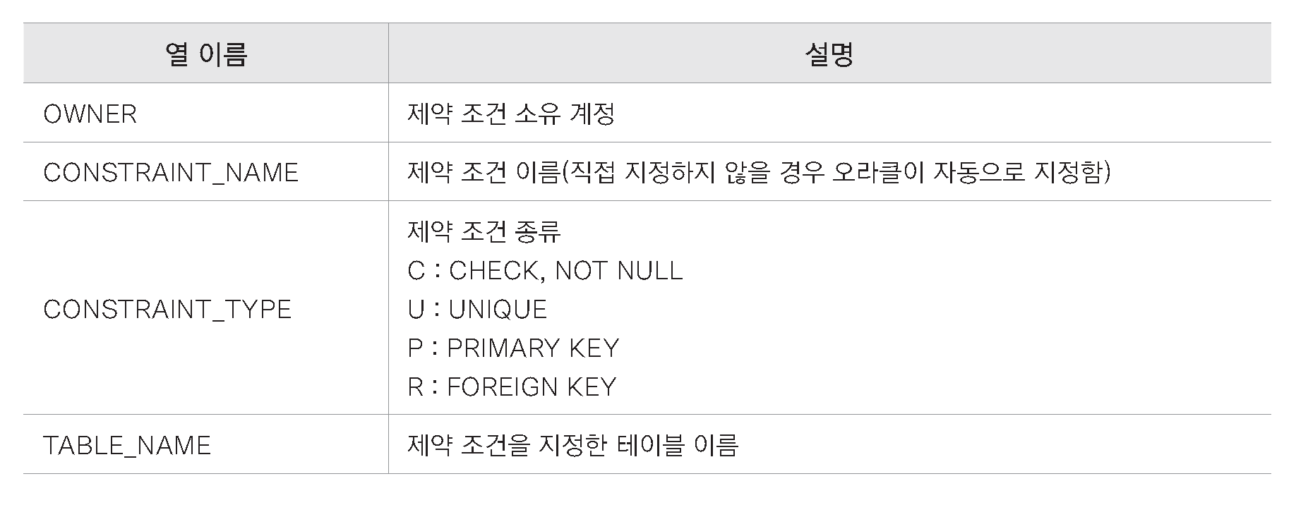
14-2 빈값을 허락하지 않는 NOT NULL
제약 조건 확인
USER_CONSTRAINTS
실습 14-5 SELECT OWNER, CONSTRAINT_NAME, CONSTRAINT_TYPE, TABLE_NAME FROM USER_CONSTRAINTS;

Slide 7
14-2 빈값을 허락하지 않는 NOT NULL
제약 조건 이름 직접 지정
테이블을 생성하며 열에 제약조건만 지정시는 오라클이 자동으로 제약조건 이름 부여
제약조건 이름을 명시적으로 부여하려면 CONSTRAINT 제약조건이름 제약조건종류명 사용
실습 14-6 CREATE TABLE TABLE_NOTNULL2( LOGIN_ID VARCHAR2(20) CONSTRAINT TBLNN2_LGNID_NN NOT NULL, LOGIN_PWD VARCHAR2(20) CONSTRAINT TBLNN2_LGNPW_NN NOT NULL, TEL VARCHAR2(20)); SELECT OWNER, CONSTRAINT_NAME, CONSTRAINT_TYPE, TABLE_NAME FROM USER_CONSTRAINTS;

Slide 8
14-2 빈값을 허락하지 않는 NOT NULL
이미 생성한 테이블에 제약조건 지정
실습 14-7(TEL에 NULL있으면 오류) ALTER TABLE TABLE_NOTNULL MODIFY(TEL NOT NULL);
실습 14-8 UPDATE TABLE_NOTNULL SET TEL = '010-1234-5678' WHERE LOGIN_ID = 'TEST_ID_01'; SELECT * FROM TABLE_NOTNULL;

Slide 9
실습 14-9 ALTER TABLE TABLE_NOTNULL MODIFY(TEL NOT NULL); SELECT OWNER, CONSTRAINT_NAME, CONSTRAINT_TYPE, TABLE_NAME FROM USER_CONSTRAINTS;
제약조건 이름 지정
실습 14-10 ALTER TABLE TABLE_NOTNULL2 MODIFY(TEL CONSTRAINT TBLNN_TEL_NN NOT NULL); SELECT OWNER, CONSTRAINT_NAME, CONSTRAINT_TYPE, TABLE_NAME FROM USER_CONSTRAINTS;
실습 14-11 DESC TABLE_NOTNULL2;

Slide 10
이미 생성된 제약조건 이름 변경 > 실습 14-12 ALTER TABLE TABLE_NOTNULL2 RENAME CONSTRAINT TBLNN_TEL_NN TO TBLNN2_TEL_NN; SELECT OWNER, CONSTRAINT_NAME, CONSTRAINT_TYPE, TABLE_NAME FROM USER_CONSTRAINTS;

Slide 11
14-2 빈값을 허락하지 않는 NOT NULL
제약 조건 삭제
실습 14-13 ALTER TABLE TABLE_NOTNULL2 DROP CONSTRAINT TBLNN2_TEL_NN; DESC TABLE_NOTNULL2;

Slide 12
14-3 중복되지 않는 값 UNIQUE
UNIQUE
지정된 열에 중복 데이터 저장 불가
NULL 저장은 가능
테이블 생성시 제약 조건 지정
실습 14-14
CREATE TABLE TABLE_UNIQUE ( LOGIN_ID VARCHAR2(20) UNIQUE, LOGIN_PWD VARCHAR2(20) NOT NULL, TEL VARCHAR2(20)
); DESC TABLE_UNIQUE;

Slide 13
14-3 중복되지 않는 값 UNIQUE
제약 조건 확인 : USER_CONSTRAINTS
> 실습 14-15 SELECT OWNER, CONSTRAINT_NAME, CONSTRAINT_TYPE, TABLE_NAME FROM USER_CONSTRAINTS WHERE TABLE_NAME = 'TABLE_UNIQUE';

Slide 14
중복을 허락하지 않는 UNIQUE
실습 14-16 INSERT INTO TABLE_UNIQUE(LOGIN_ID, LOGIN_PWD, TEL)VALUES('TEST_ID_01', 'PWD01', '010-1234-5678'); SELECT * FROM TABLE_UNIQUE;
실습 14-17(중복값 넣어서 오류) INSERT INTO TABLE_UNIQUE (LOGIN_ID, LOGIN_PWD, TEL)VALUES ('TEST_ID_01', 'PWD01', '010-1234-5678');
실습 14-18 INSERT INTO TABLE_UNIQUE(LOGIN_ID, LOGIN_PWD, TEL)VALUES('TEST_ID_02', 'PWD01', '010-1234-5678'); SELECT * FROM TABLE_UNIQUE;

Slide 15
UNIQUE제약조건과 NULL
NULL저장은 허용(NULL은 비교 불가)
실습 14-19 INSERT INTO TABLE_UNIQUE(LOGIN_ID, LOGIN_PWD, TEL)VALUES(NULL, 'PWD01', '010-2345-6789'); SELECT * FROM TABLE_UNIQUE;
실습 14-20 UPDATE TABLE_UNIQUE SET LOGIN_ID='TEST_ID_01' WHERE LOGIN_ID IS NULL;

Slide 16
14-3 중복되지 않는 값 UNIQUE
제약 조건 지정
테이블을 생성하며 제약조건 지정
실습 14-21 CREATE TABLE TABLE_UNIQUE2( LOGIN_ID VARCHAR2(20) CONSTRAINT TBLUNQ2_LGNID_UNQ UNIQUE, LOGIN_PWD VARCHAR2(20) CONSTRAINT TBLUNQ2_LGNPW_NN NOT NULL, TEL VARCHAR2(20));
실습 14-22 SELECT OWNER, CONSTRAINT_NAME, CONSTRAINT_TYPE, TABLE_NAME FROM USER_CONSTRAINTS WHERE TABLE_NAME LIKE 'TABLE_UNIQUE%';

Slide 17
14-3 중복되지 않는 값 UNIQUE
이미 생성한 테이블에 제약 조건 지정
실습 14-23 (TEL에 중복 있으면 오류) ALTER TABLE TABLE_UNIQUE MODIFY(TEL UNIQUE);
실습 14-24 (NULL로 중복 피함) UPDATE TABLE_UNIQUE SET TEL = NULL; SELECT * FROM TABLE_UNIQUE;
실습 14-25 (수정 성공) ALTER TABLE TABLE_UNIQUE MODIFY(TEL UNIQUE);

Slide 18
생성한 테이블에 제약조건이름 지정
실습 14-26 ALTER TABLE TABLE_UNIQUE2 MODIFY(TEL CONSTRAINT TBLUNQ_TEL_UNQ UNIQUE); SELECT OWNER, CONSTRAINT_NAME, CONSTRAINT_TYPE, TABLE_NAME FROM USER_CONSTRAINTS WHERE TABLE_NAME LIKE 'TABLE_UNIQUE%';

Slide 19
제약조건이름 변경
실습 14-27 ALTER TABLE TABLE_UNIQUE2 RENAME CONSTRAINT TBLUNQ_TEL_UNQ TO TBLUNQ2_TEL_UNQ; SELECT OWNER, CONSTRAINT_NAME, CONSTRAINT_TYPE, TABLE_NAME FROM USER_CONSTRAINTS WHERE TABLE_NAME LIKE 'TABLE_UNIQUE%';

Slide 20
14-3 중복되지 않는 값 UNIQUE
제약 조건 삭제
DROP CONSTRAINT
실습 14-28 ALTER TABLE TABLE_UNIQUE2 DROP CONSTRAINT TBLUNQ2_TEL_UNQ; SELECT OWNER, CONSTRAINT_NAME, CONSTRAINT_TYPE, TABLE_NAME FROM USER_CONSTRAINTS WHERE TABLE_NAME LIKE 'TABLE_UNIQUE%';

Slide 21
14-4 유일하게 하나만 있는 값 PRIMARY KEY
PRIMARY KEY
지정된 열에 중복 데이터 저장 불가
NULL 저장 불가
한 테이블에 한 개만 지정
자동으로 인덱스 생성

Slide 22
14-4 유일하게 하나만 있는 값 PRIMARY KEY
제약 조건 지정
테이블을 생성하며 제약 조건 지정하기
실습 14-29 CREATE TABLE TABLE_PK( LOGIN_ID VARCHAR2(20) PRIMARY KEY, LOGIN_PWD VARCHAR2(20) NOT NULL, TEL VARCHAR2(20)); DESC TABLE_PK;

Slide 23
실습 14-30 SELECT OWNER, CONSTRAINT_NAME, CONSTRAINT_TYPE, TABLE_NAME FROM USER_CONSTRAINTS WHERE TABLE_NAME LIKE 'TABLE_PK%';
실습 14-31 SELECT INDEX_NAME, TABLE_OWNER, TABLE_NAME FROM USER_INDEXES WHERE TABLE_NAME LIKE 'TABLE_PK%';

Slide 24
14-4 유일하게 하나만 있는 값 PRIMARY KEY
제약 조건 지정
테이블을 생성하며 제약 조건 이름 직접 지정하기
실습 14-32 CREATE TABLE TABLE_PK2( LOGIN_ID VARCHAR2(20) CONSTRAINT TBLPK2_LGNID_PK PRIMARY KEY, LOGIN_PWD VARCHAR2(20) CONSTRAINT TBLPK2_LGNPW_NN NOT NULL, TEL VARCHAR2(20)); DESC TABLE_PK2;

Slide 25
PRIMARY KEY 지정된 컬럼 확인
실습 14-33 INSERT INTO TABLE_PK(LOGIN_ID, LOGIN_PWD, TEL)VALUES('TEST_ID_01', 'PWD01', '010-1234-5678'); SELECT * FROM TABLE_PK;
실습 14-34 (중복값 입력) INSERT INTO TABLE_PK(LOGIN_ID, LOGIN_PWD, TEL)VALUES(＇TEST_ID_01＇, ＇PWD02＇, ＇010-2345-6789＇);
실습 14-35(NULL입력) INSERT INTO TABLE_PK(LOGIN_ID, LOGIN_PWD, TEL)VALUES(NULL, ＇PWD02＇, ＇010-2345-6789＇);
실습 14-36(입력 생략) INSERT INTO TABLE_PK(LOGIN_PWD, TEL)VALUES('PWD02', '010-2345-6789');

Slide 26
테이블 생성시 열 이름 작성후 PRIMARY KEY (COL1), CONSTRAINT CONS_NAME UNIQUE (COL2) 형식으로도 제약사항 지정 가능

Slide 27
14-5 다른 테이블과 관계를 맺는 FOREIGN KEY
FOREIGN KEY(외래키가 있는 테이블이 자식 테이블)
다른 테이블의 PRIMARY KEY를 참조
참조하고 있는 키의 데이터와 NULL만 저장 가능
실습 14-37 SELECT OWNER, CONSTRAINT_NAME, CONSTRAINT_TYPE, TABLE_NAME, R_OWNER, R_CONSTRAINT_NAME FROM USER_CONSTRAINTS WHERE TABLE_NAME IN ('EMP', 'DEPT');
실습 14-38(없는 외래키값을 입력하기—오류발생) INSERT INTO EMP(EMPNO, ENAME, JOB, MGR, HIREDATE, SAL, COMM, DEPTNO)VALUES(9999, '홍길동', 'CLERK', '7788', TO_DATE('2017/04/30', 'YYYY/MM/DD'), 1200, NULL, 50);

Slide 28
14-5 다른 테이블과 관계를 맺는 FOREIGN KEY
제약 조건 지정
테이블을 생성하며 제약 조건 지정하기
테이블을 생성하며 제약 조건 이름 직접 지정하기
열 자료형 CONSTRAINT 제약조건이름 REFERENCES 참조테이블 (참조할 열)
열 자료형 REFERENCES 참조테이블 (참조할 열)
마지막에 CONSTRAINT 제약조건이름 FOREIGN KEY (열이름) REFERENCES 참조테이블 (참조할 열)

Slide 29
실습 14-39 CREATE TABLE DEPT_FK( DEPTNO NUMBER(2) CONSTRAINT DEPTFK_DEPTNO_PK PRIMARY KEY, DNAME VARCHAR2(14), LOC VARCHAR2(13)); DESC DEPT_FK;
실습 14-40 CREATE TABLE EMP_FK( EMPNO NUMBER(4) CONSTRAINT EMPFK_EMPNO_PK PRIMARY KEY, ENAME VARCHAR2(10), JOB VARCHAR2(9), MGR NUMBER(4), HIREDATE DATE, SAL NUMBER(7,2), COMM NUMBER(7,2), DEPTNO NUMBER(2) CONSTRAINT EMPFK_DEPTNO_FK REFERENCES DEPT_FK (DEPTNO)); DESC EMP_FK;

Slide 30
참조 테이블에 참조하는 참조열(그 테이블의 PK)이 없으면 외래키를 사용하는 테이블에 데이터 입력시 오류
실습 14-41(오류) INSERT INTO EMP_FK VALUES(9999, 'TEST_NMAME', 'TEST_JOB', NULL, TO_DATE('2001/01/01', 'YYYY/MM/DD'), 3000, NULL, 10);
실습 14-42 INSERT INTO DEPT_FK VALUES(10, 'TEST_DNAME', 'TEST_LOC'); SELECT * FROM DEPT_FK;
실습 14-43(정상) INSERT INTO EMP_FKVALUES(9999, 'TEST_NMAME', 'TEST_JOB', NULL, TO_DATE('2001/01/01', 'YYYY/MM/DD'), 3000, NULL, 10); SELECT * FROM EMP_FK;

Slide 31
14-5 다른 테이블과 관계를 맺는 FOREIGN KEY
FOREIGN KEY로 참조 행 데이터 삭제하기
ON DELETE CASCADE
ON DELETE SET NULL
참조 테이블의 참조열이 있는 행을 삭제 하면 오류 발생
실습 14-44 DELETE FROM DEPT_FK WHERE DEPTNO = 10;
CONSTRAINT 제약조건이름 REFERENCES 참조테이블(참조열) ON DELETE CASCADE는 자식테이블의 참조열 있는 행 제거
CONSTRAINT 제약조건이름 REFERENCES 참조테이블(참조열) ON DELETE SET NULL는 자식테이블의 참조열 값을 NULL로 변경

Slide 32
14-6 데이터 형태와 범위를 정하는 CHECK
CHECK
열에 저장할 수 있는 값의 범위 또는 패턴을 정의
조건식을 지정
실습 14-45 CREATE TABLE TABLE_CHECK( LOGIN_ID VARCHAR2(20) CONSTRAINT TBLCK_LOGINID_PK PRIMARY KEY, LOGIN_PWD VARCHAR2(20) CONSTRAINT TBLCK_LOGINPW_CK CHECK (LENGTH(LOGIN_PWD) > 3), TEL VARCHAR2(20)); DESC TABLE_CHECK;
실습 14-46(오류) INSERT INTO TABLE_CHECKVALUES ('TEST_ID', '123', '010-1234-5678');

Slide 33
실습 14-47(정상) INSERT INTO TABLE_CHECK VALUES ('TEST_ID', '1234', '010-1234-5678'); SELECT * FROM TABLE_CHECK;
실습 14-48 SELECT OWNER, CONSTRAINT_NAME, CONSTRAINT_TYPE, TABLE_NAME FROM USER_CONSTRAINTS WHERE TABLE_NAME LIKE 'TABLE_CHECK';

Slide 34
14-7 기본값을 정하는 DEFAULT
DEFAULT
저장값이 없을 경우 기본 값을 지정 (입력을 안하는 경우)
실습 14-49 CREATE TABLE TABLE_DEFAULT( LOGIN_ID VARCHAR2(20) CONSTRAINT TBLCK2_LOGINID_PK PRIMARY KEY, LOGIN_PWD VARCHAR2(20) DEFAULT '1234', TEL VARCHAR2(20)); DESC TABLE_DEFAULT;
실습 14-50 INSERT INTO TABLE_DEFAULT VALUES ('TEST_ID', NULL, '010-1234-5678'); INSERT INTO TABLE_DEFAULT (LOGIN_ID, TEL) VALUES ('TEST_ID2', '010-1234-5678'); SELECT * FROM TABLE_DEFAULT;

Slide 35
ALTER TABLE 테이블명 DISABLE NOVALIDATE/VALIDATE(선택) CONSTRAINT 제약조건이름
ALTER TABLE 테이블명 ENABLE NOVALIDATE/VALIDATE(선택) CONSTRAINT 제약조건이름

